Slide 1
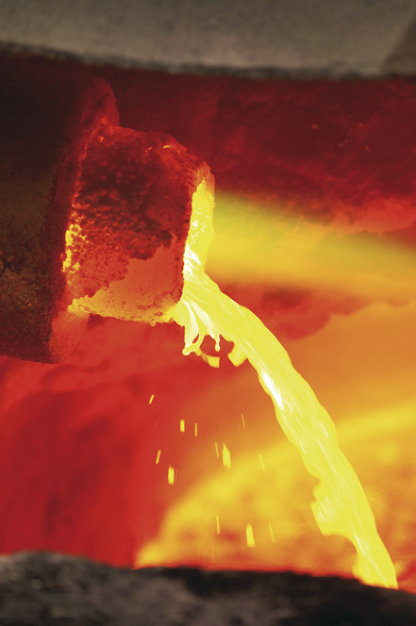
Kupfer, das rote Gold

Slide 2
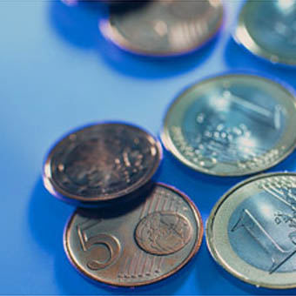
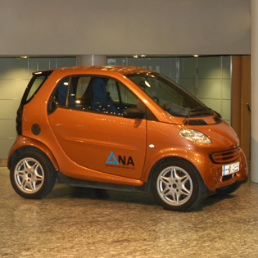
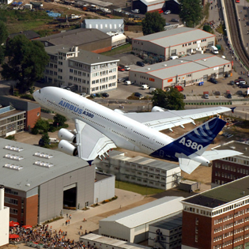
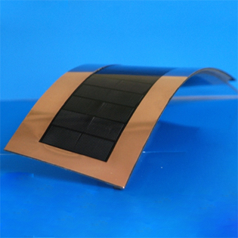
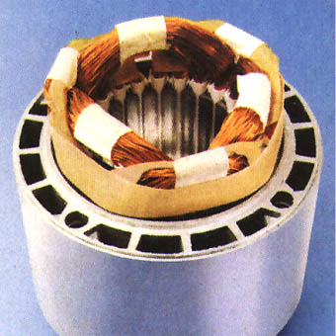
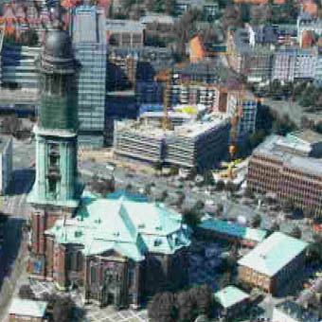
Kupfer ist der Werkstoff der Zukunft
Herausragende physikalische, chemische und mechanische Eigenschaften -> Kupfer: das Metall für modernes Leben
Primäre Produktion und Recycling sparen natürliche Ressourcen und wertvolle Energie -> Kupfer: das Metall der Nachhaltigkeit

Slide 3
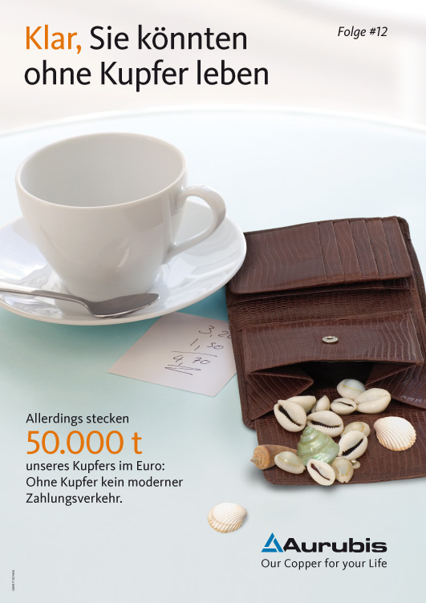
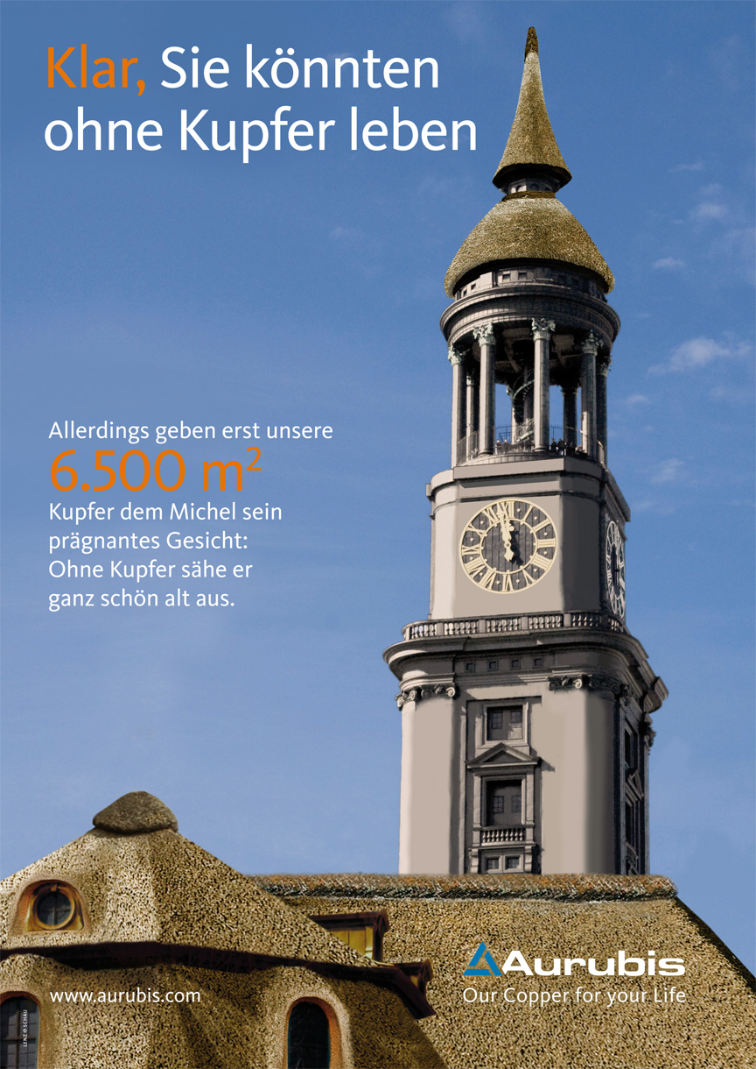
Eine Welt ohne Kupfer

Slide 4
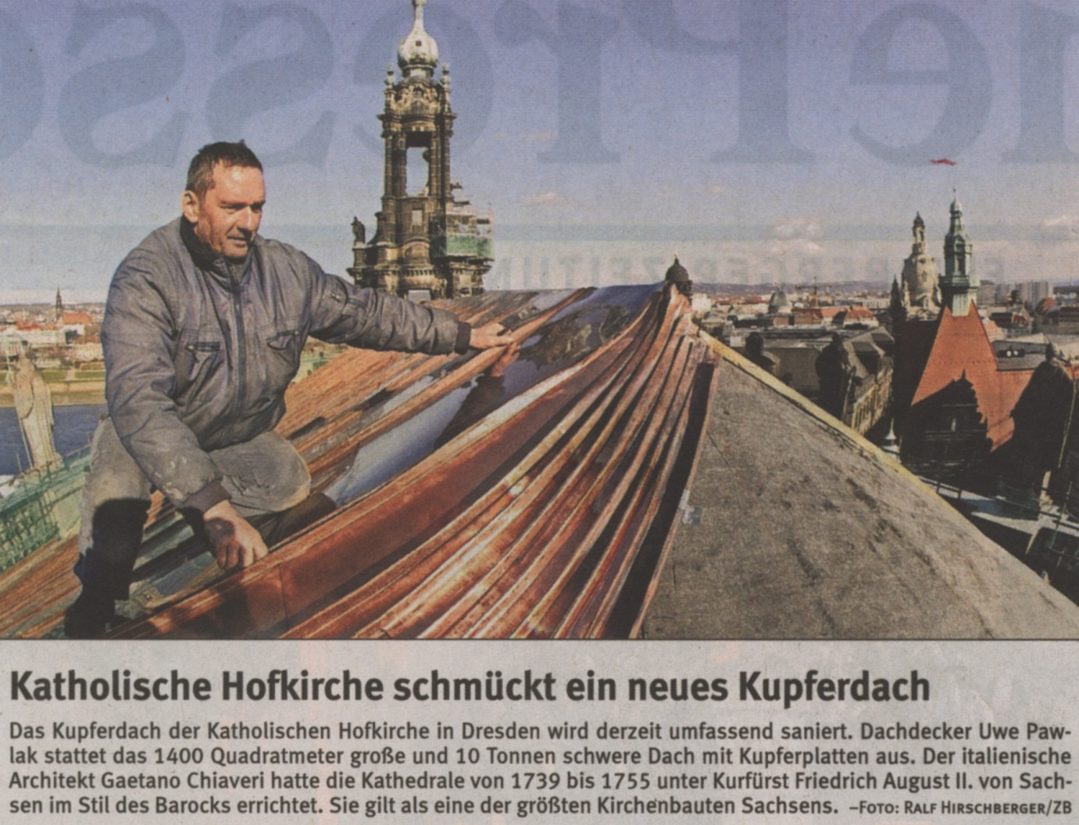
Eine Welt ohne Kupfer
Nach dem Dachdecken zeigt das Dach zunächst die hellrote Kupferfarbe.
Nach einiger Zeit wechselt die Farbe in ein dunkles Rot, das durch Kupfer(I)-oxid verursacht wird.
Später wird das Dach noch dunkler und es entsteht schwarzes Kupfer(II)-oxid.
Aber erst nach einigen Jahren bildet sich unter Einwirkung von Kohlen-
stoffdioxid, Luft und Wasser die blaugrüne Patina: 2 Cu + CO₂ + H₂O + O₂ CuCO₃ • Cu(OH)₂

Slide 5
Eine Welt ohne Kupfer
Geldstück aus
“Nordic Gold”
89 % Cu
5 % Aluminium
5 % Zink
1 % Zinn
selbst der “silberne”
Ring der 1- bzw. 2-Euromünze enthält 75% Cu (25% Ni)

Slide 6
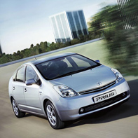
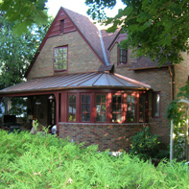
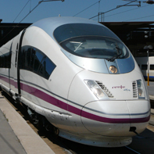
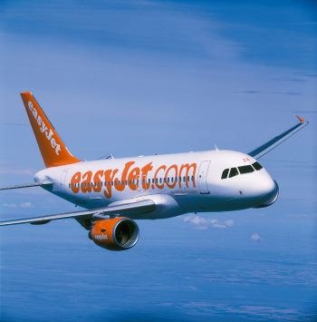
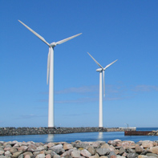
Kupfer – ein unverzichtbares Metall für ein fortschrittliches Leben
Kupferinhalt in verschiedenen Anwendungen
~25 kg Kupfer
~115 kg Kupfer
~200 kg Kupfer
~ 7,5 t Kupfer
~ 4-15 t Kupfer
~8-30 t Kupfer
Quelle: Financial Mirror Ltd 2008, WVM

Slide 7
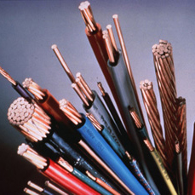
Einsatz von Kupfer als Leitmetall nimmt zu
Kabel
Alternative Energien
Hybrid- und Elektroautos
Ausbau der Stromnetze wird forciert
Erdkabeleinsatz soll in Deutschland Vorrang bekommen
Ausbau der dezentralen Energieversorgung schreitet voran
Hybridautos weltweit auf dem Vormarsch
Elektroantrieb ist Zukunftstechnologie schlechthin, China will binnen 3 Jahre Weltmarktführer sein

Slide 8
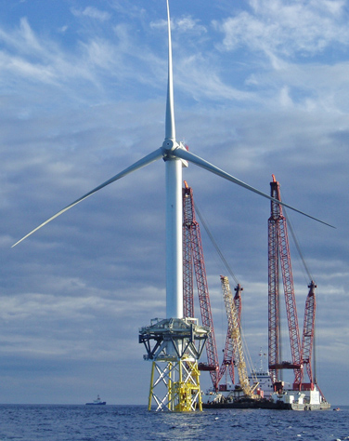
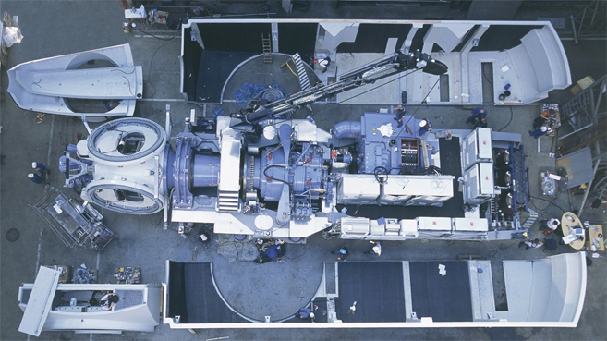
Über 8 Tonnen Kupfer in der REpower 5M
Windrad-Motor
2
1
4
3
Kupferanteil in der REpower 5M nach Bauteilen
1
Umrichter und Trafo 5.000 kg
Generator 2.400 kg
Azimutantriebe 200 kg
Blitzschutz 100 kg
Mittelspannungskabel 400 kg
Rotorblätter 120 kg
Sonstige Bauteile 75 kg
Summe 8.295 kg
2
3
4

Slide 9
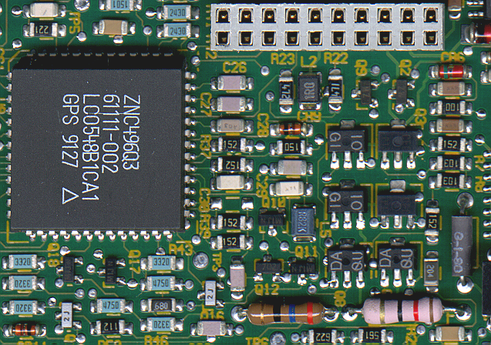
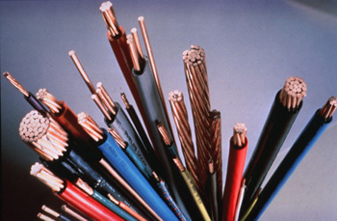
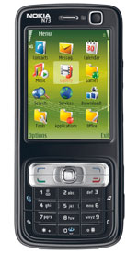
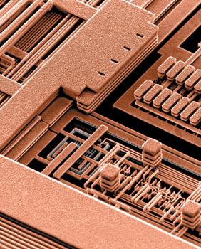
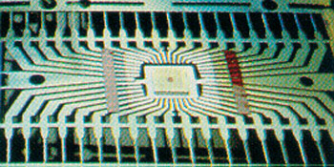
Kupfer in der modernen Kommunikationstechnik

Slide 10
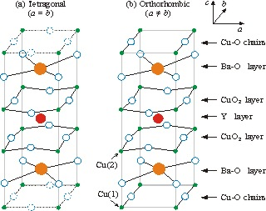
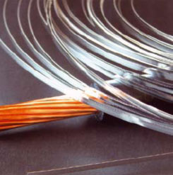
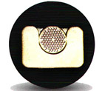
Kupfer im Bereich der Supraleiter

Slide 11
Elektrische Leitfähigkeit verschiedener Metalle
106%
100%
Leitfähigkeit in S/m∙10⁶

Slide 12
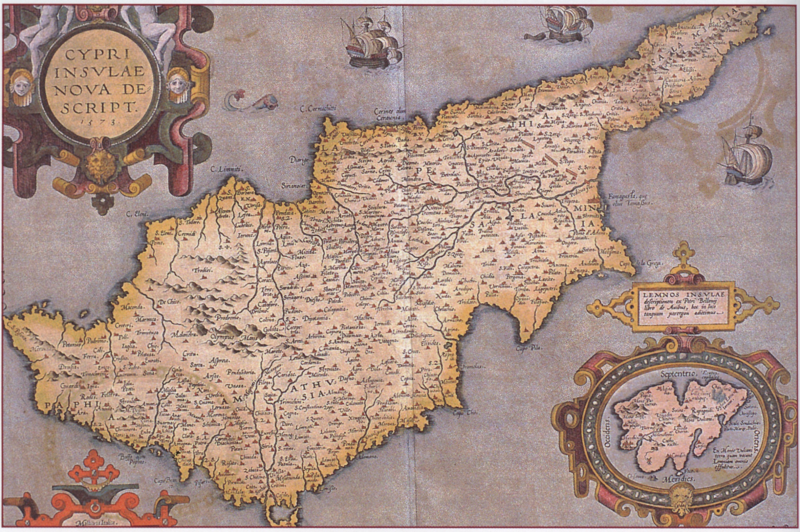
Von Cyprium über Cuprum zum Kupfer

Slide 13
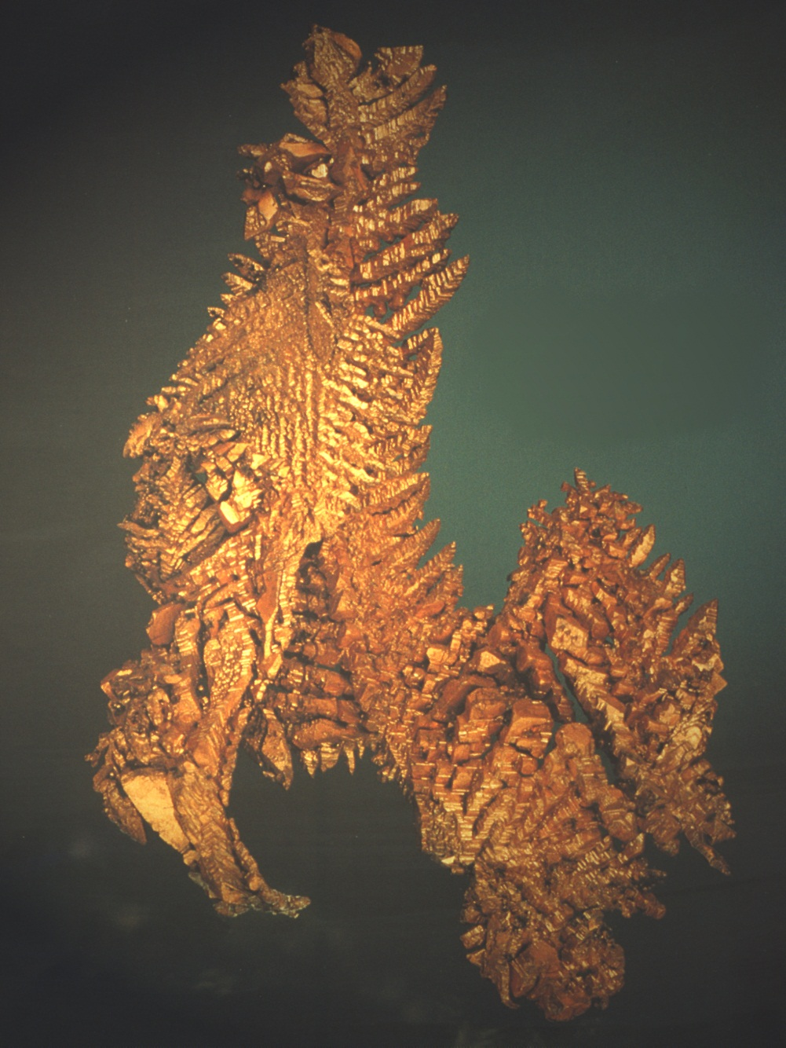
Gediegenes Kupfer
Ausser Gold und Silber ist Kupfer das einzige Metall, das gediegen (elementar) in der Natur vorkommt
Arizona (Neuzeit)

Slide 14
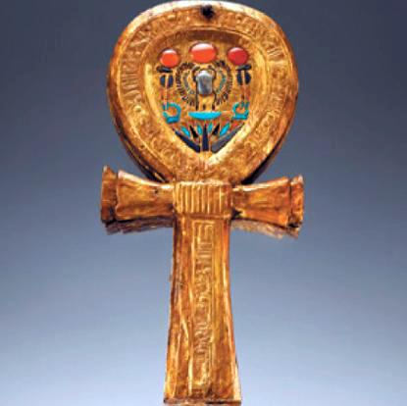
Im Zeichen der Venus
Aus dem altägyptischen Ankh
(hier ein Spiegel aus dem Grab
Tutenchamuns, ca. 1330 v. Chr)
wird das römische Zeichen
für Venus und Kupfer

Slide 15
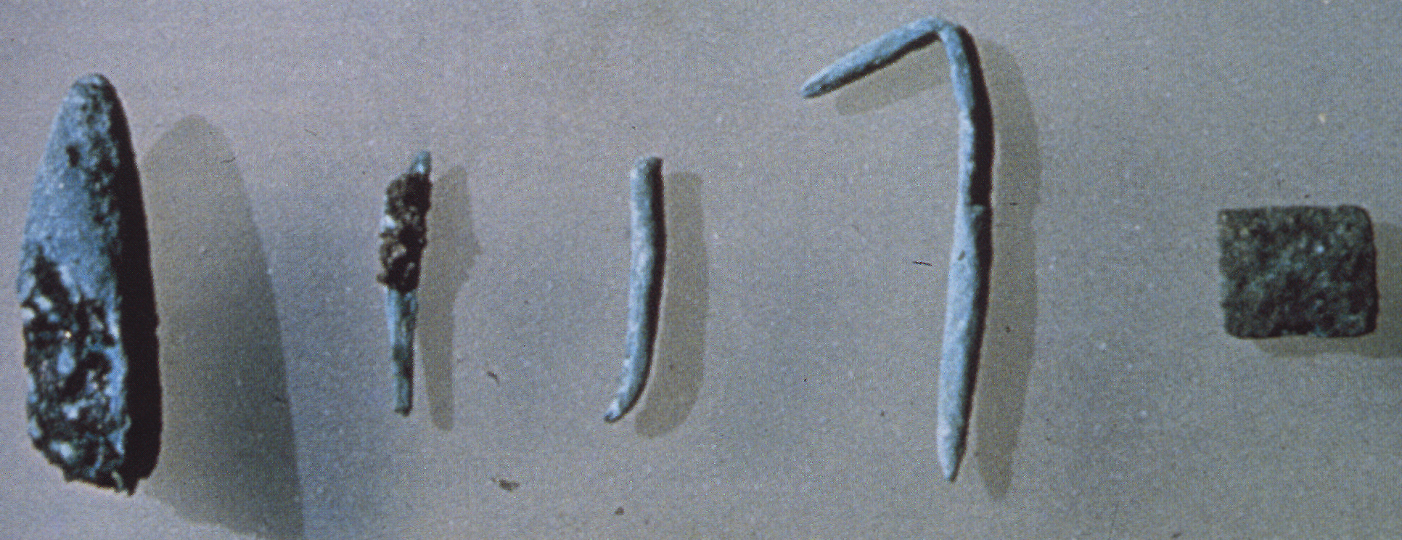
Historische Nutzung
Älteste Nachweise der Kupferverwendung ca. 8000 v. Chr

Slide 16
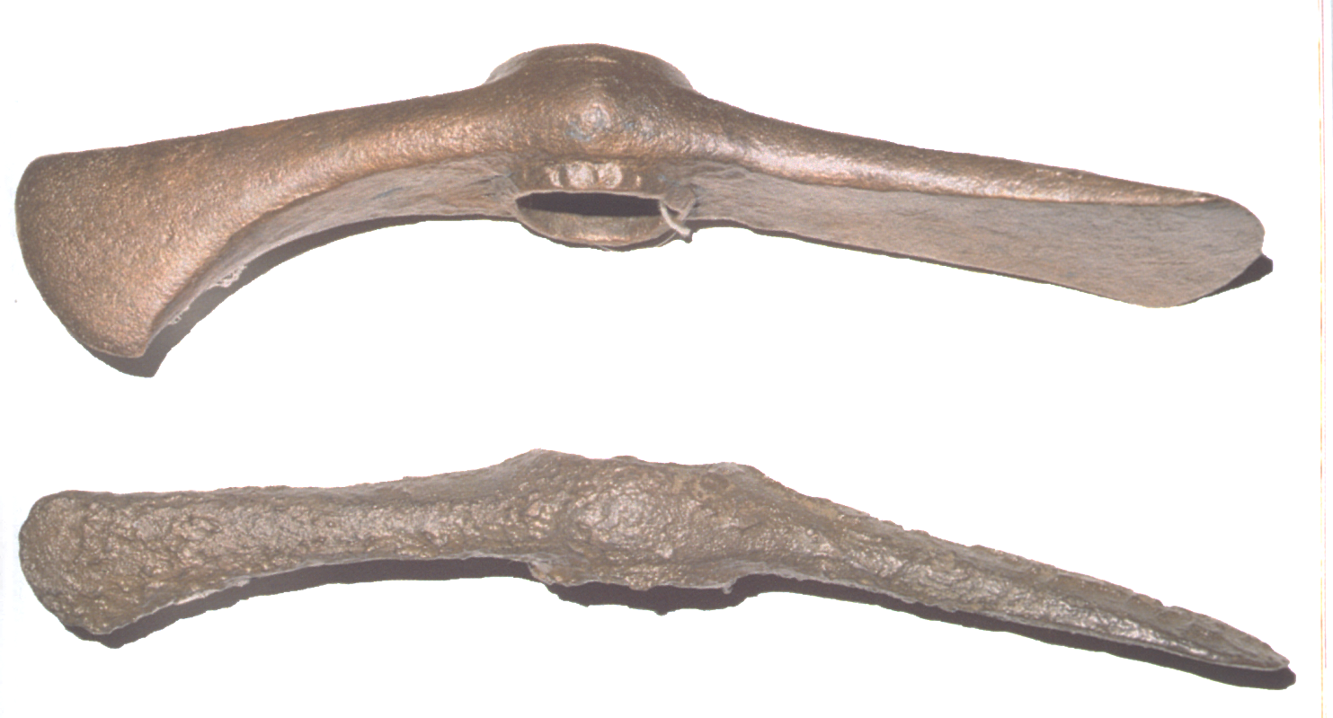
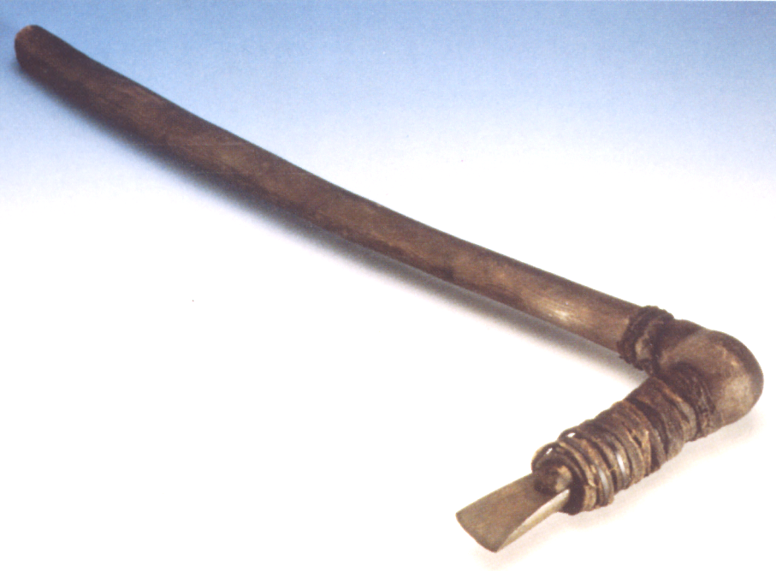
Historische Nutzung
Kupferbeile
ca. 4000
v. Chr.
Nachbau des Kupferbeils
von Ötzi ca. 3340 v. Chr.
(Kupferbeil im Original)

Slide 17
Entwicklung der Kupfermetallurgie in der Frühgeschichte
4000 v. Chr. Ägypter bauen am Berg Sinai Malachit zur
Kupfergewinnung ab (älteste belegte Verhüttung)
3000 v. Chr. Durch Verhüttung oxidischer Kupfer- und Zinnerze
werden die ersten Zinnbronzen hergestellt.
2000 v. Chr. Durch Verhüttung oxidischer Kupfer- und Zinkerze
wird das erste Messing hergestellt.
1500 v. Chr. Kelten stellen im Alpenraum weitgehend reines Kupfer
aus sulfidischen Erzen durch Rösten, Reduzieren und Raffinieren her.
400 v. Chr. Kupfer-Schiffsnägel (>99% Cu, <1% Pb) aus zypriotischen Erzen werden zum Bau der im Mittelmeer fahrenden Handelsschiffe verwendet (Funde vor der Küste Israels)

Slide 18
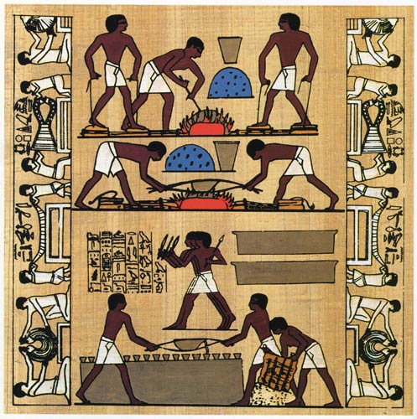
Altägyptische Darstellung der Kupferverarbeitung
ca. 3000 v. Chr.

Slide 19
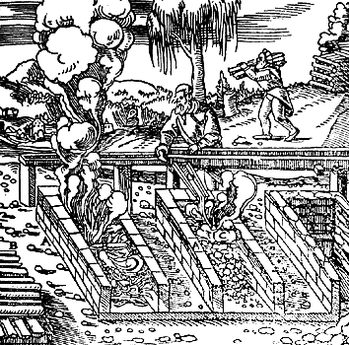
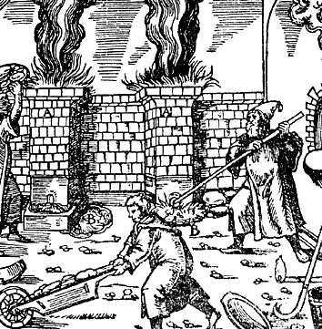
Verhüttung im 15. Jahrhundert
Rösten
Reduzieren
Bilder aus „De re metallica libri XII” (Metallhüttenkunde) von Georgius Agricola

Slide 20
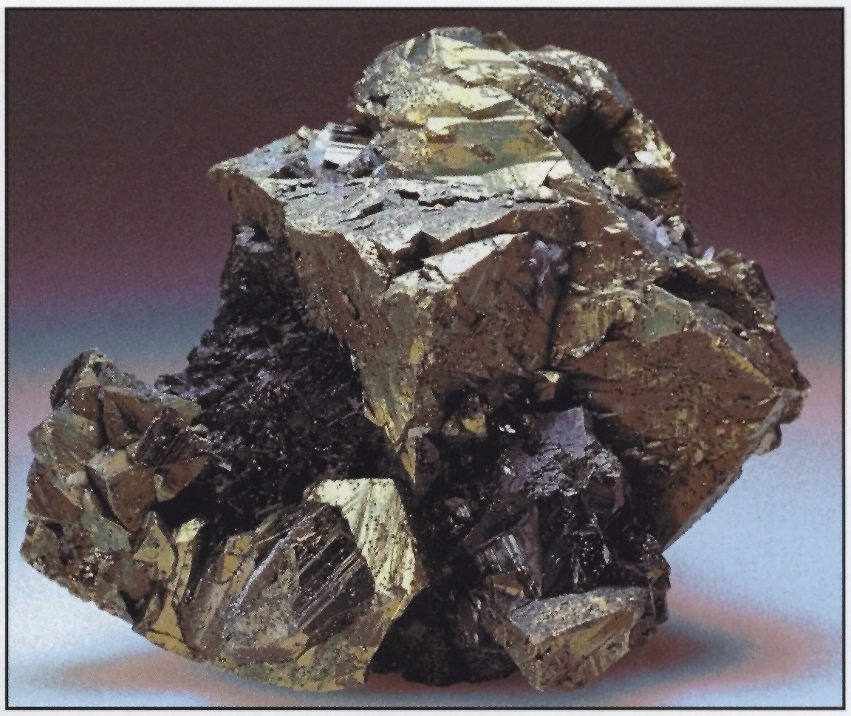
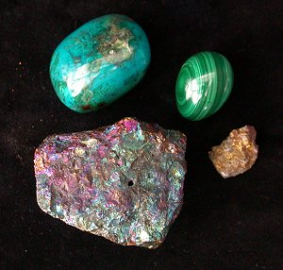
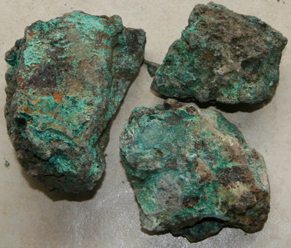
Kupfererz

Slide 21
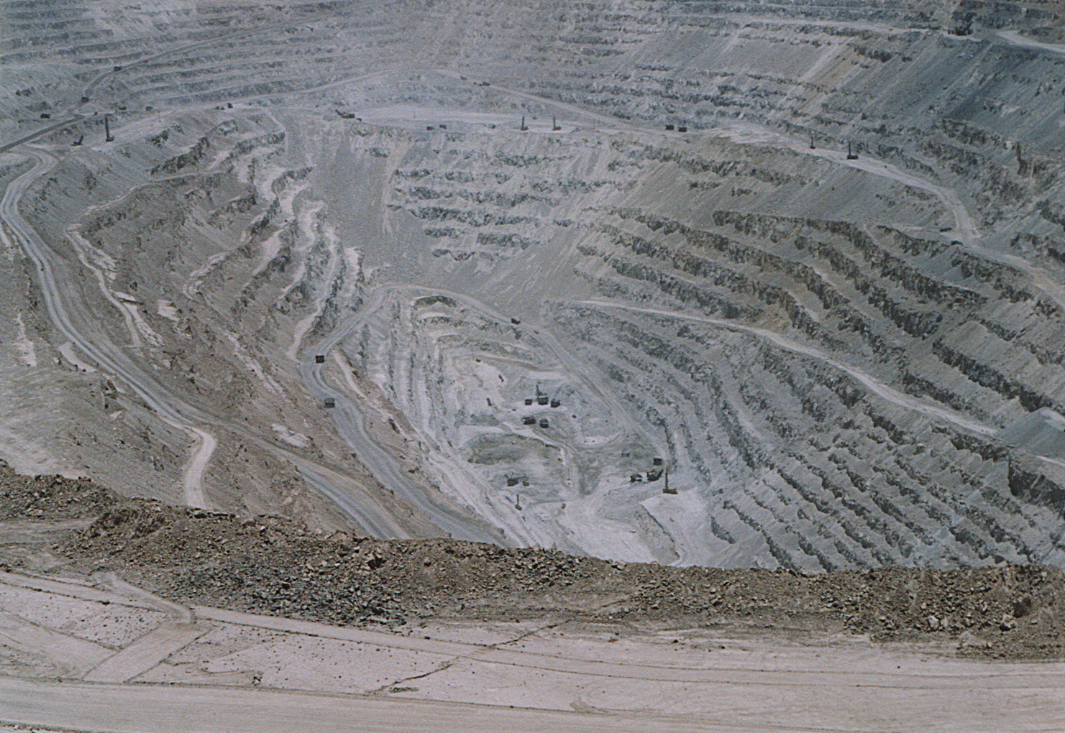
Häufigkeit von Kupfer in der Natur
Meer 0,0000003 %
Weltall 0,00001 %
Sonne 0,0001 %
Mensch 0,0004 %
Erdkruste 0,058 %
abbauwürdige
Erzlagerstätten 0,4 % - 2 %

Slide 22
Die 10 grössten Förderländer für Kupfererz

Slide 23
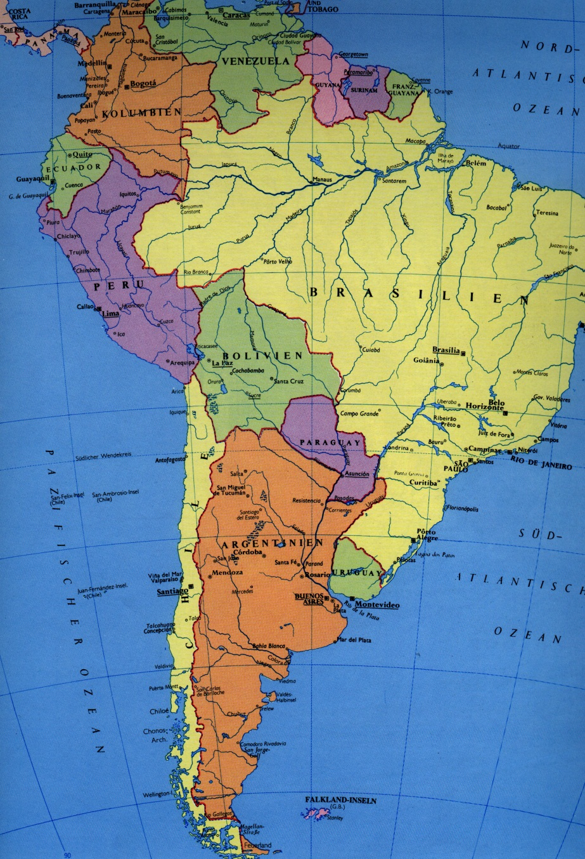
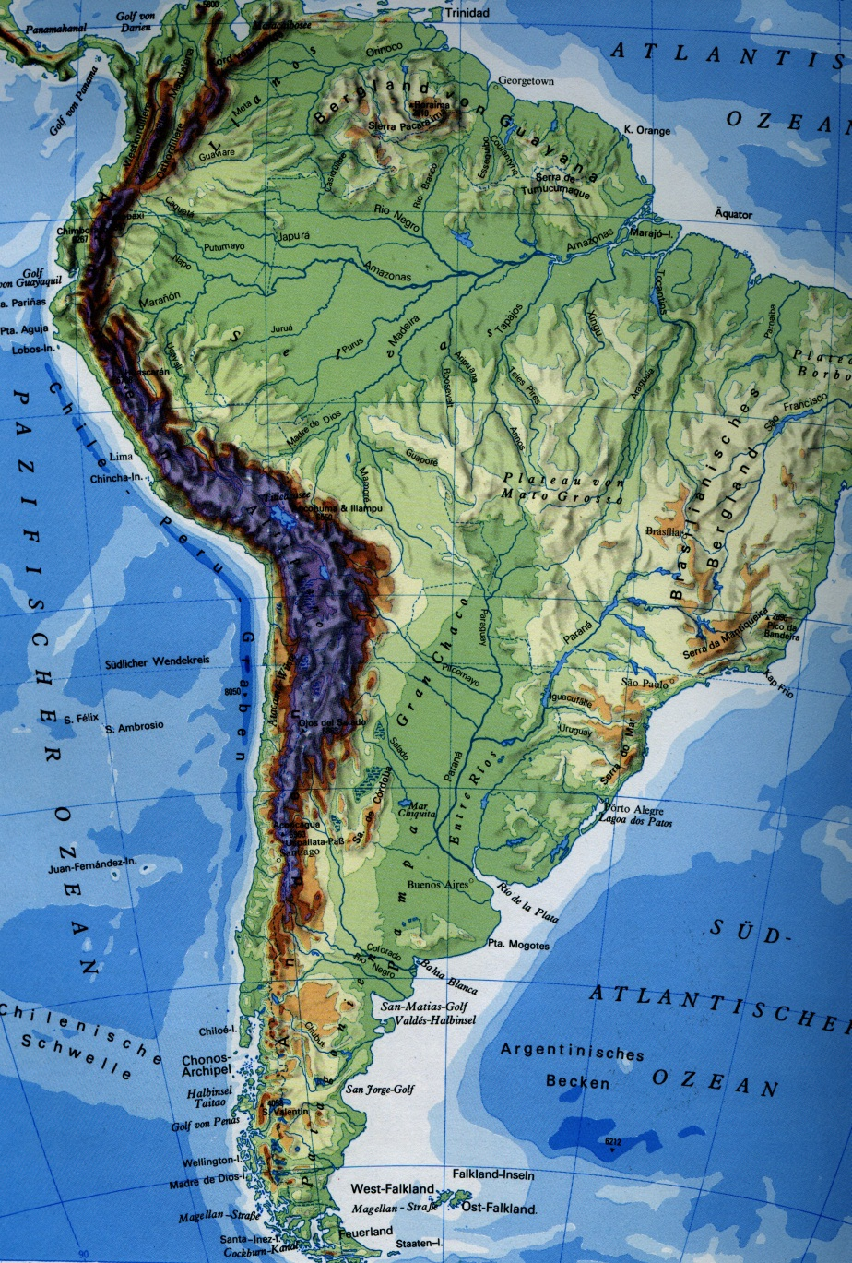
Die grössten Kupfervorkommen der Welt
Chile, Südamerika
Santiago

Slide 24
Chuquicamata, der grösste Kupfer-Tagebau der Welt
4.300 m lang, 3.000 m breit und 850 Meter tief. Das entspricht einer Fläche von rund 13 km² und einem theoretischen Volumen von 11 km³. Im Jahr 2014 erreichte der Tagebau seine grösste Tiefe von 1.100 m.

Slide 25
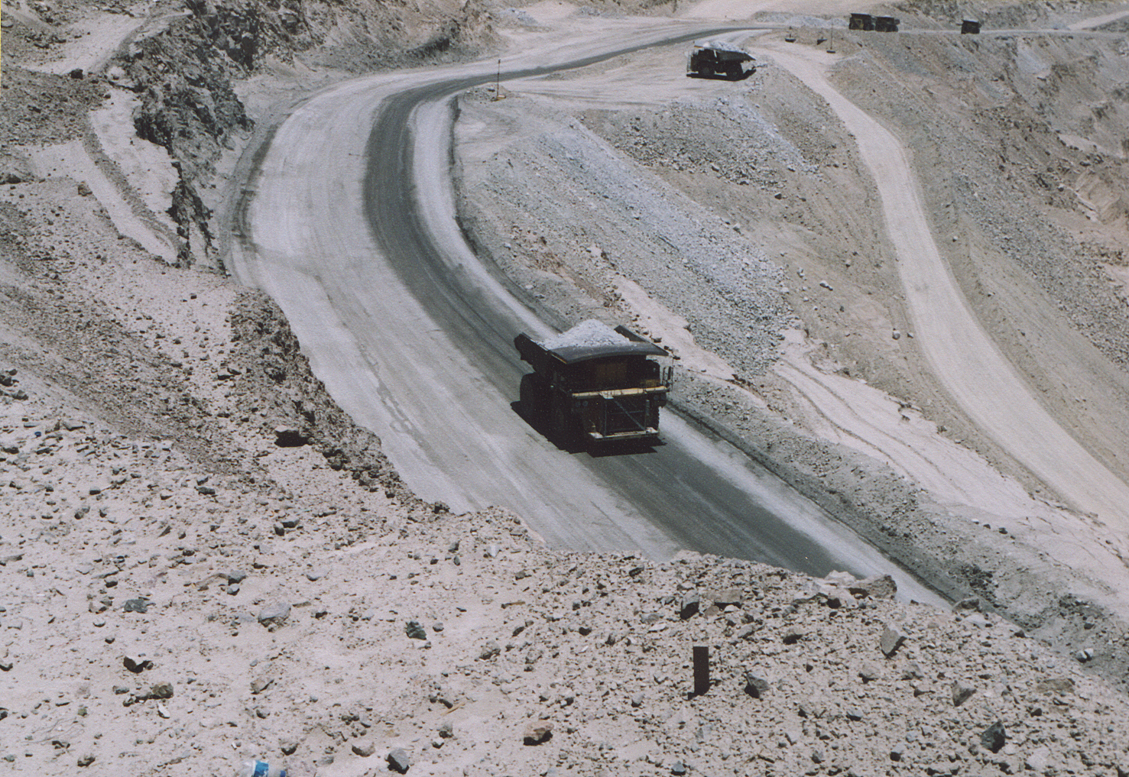
Logistik im Kupfer-Tagebau

Slide 26
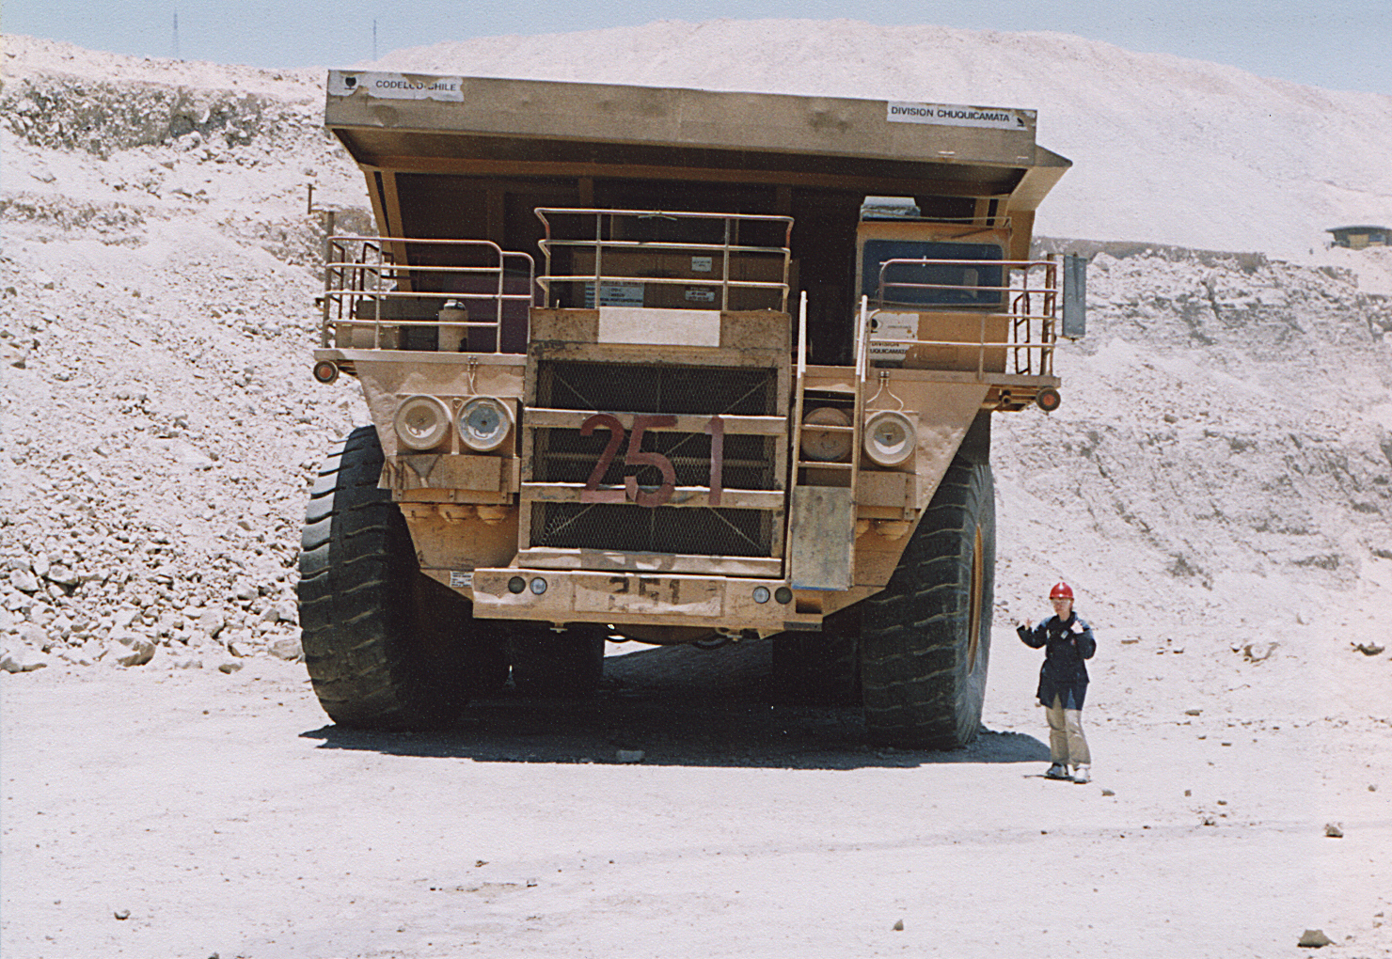
Giganten im Kupfer-Tagebau

Slide 27
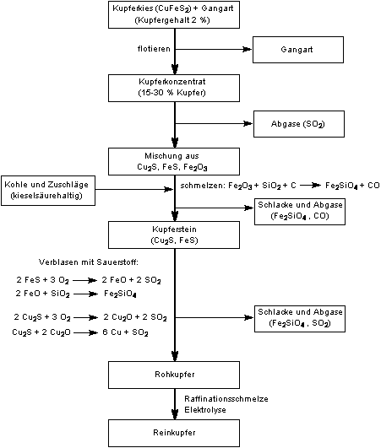
Prozess der Kupfergewinnung aus sulfidischen Erzen

Slide 28
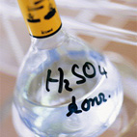
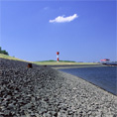
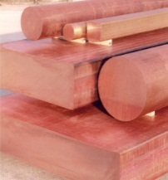
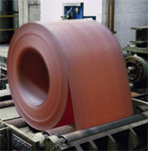
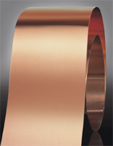
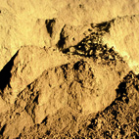
Die Wertschöpfungskette
Integrierter Kupferproduzent
Minen und
Recyclingmärkte
Kupfererzeugung
Kupferverarbeitung
Weiter- und Endverarbeiter
BU Primärkupfer
BU Kupferprodukte
Schwefel-
säure
Eisen-
silikat
Formate
Vorwalz- band
Bänder
Konzentrat
BU Recycling / Edelmetalle
Profildrähte
Kathoden
Draht
Andere Metalle
Edelmetalle
Recycling
Spezial- profile

Slide 29
Erzaufbereitung
Brechen
Mahlen
Flotieren
Trocknen

Slide 30
Der Umschlagplatz
Der Transport erfolgt zum Beispiel mit
Futura-Carrier-Schiffen.
Anlieferung von Kupferkonzentraten
Lagerung und Mischung der Konzentrate vor Weitertransport

Slide 31
Aus Kupferkonzentraten wird Kupfer
Löschen von Kupferkonzentraten
Kupferkonzentrate auf dem Weg
in den Schmelzofen
Giessen von Kupferanoden

Slide 32
Von Konzentrat zur Anode

Slide 33
Modernes Kupferrecycling (Sekundärgewinnung)
Moderne Recyclingtechnologie
Veraltete Recyclingmethoden
Kayser Recycling System (KRS)
Recycling von Elektronikschrott ex EU 27

Slide 34
Kupfer aus Recyclingrohstoffen
Abstich
Modernste Technik zur Verarbeitung der Recyclingrohstoffe
Kayser Recycling System
Kupferanode aus Recylingprozess
Leitwarte

Slide 35
Breite Einsatzpalette an Recyclingrohstoffen
Arten
z.B.:
Shreddermaterialien
Leiterplatten, geshreddert
Anker, Lichtmaschinen
Kupfer, plattiertes Eisen
Galvanik-Schlämme
Messing-Schlacke
Messing-Krätze
Altsande
Allgemeine
Charakteristika
niedriger Kupfergehalt, hoher Anteil von Begleitstoffen, heterogenes Erscheinungsbild
Anfall
in Produktionsprozessen, im Produktrücklauf

Slide 36
Der Anodenofenbetrieb
Raffination des Konverterkupfers
Einschmelzen und Raffinieren von Kupferschrotten und anderen hoch kupferhaltigen Rohstoffen
Giessen von Anoden, die in Zusammensetzung und Form für die Elektrolyse geeignet sind
Chargierkran beim Besetzen des Anodenofens
KRS-Blisterkupfer ( flüssig/fest)
Anodenreste
Altkupfer
Eisen-, Silikat- und Kalkzuschläge

Slide 37
Produkte des Recyclings
Es gibt keinen Unterschied zwischen Kathoden aus Primär- und Sekundär-Rohstoffen

Slide 38
Kupferkathoden
Elektrolyse
Kupferanode mit
99,5% Kupfer
Kupferkathode mit > 99,99% Kupfer

Slide 39
Das Prinzip der Kupferelektrolyse

Slide 40
Giesswalzdraht
Nachfrage in 2018 Global 15,6 Mio. t Europa 4,3 Mio. t
63 %
21 %
13%
3 %
Energiekabel
Magnetspulen
Telekom
Spezialkabel und spezielle Produkte
Quelle: CRU

Slide 41
Von der Kathode zum Giesswalzdraht

Slide 42
Stranggussformate
Nachfrage 2018 Global: 7,2 Mio. t Europa: 2,1 Mio. t
31 %
55 %
14 %
Bänder, Bleche, Folien
Rohre
Spezialprodukte

Slide 43
Von der Kathode zu Stranggussformaten

Slide 44
Wachstum bei Kathodennachfrage stammt aus Asien
Nachfrage nach raffiniertem Kupfer (in Mio. t)
Wesentliche Trends
Es wird erwartet, dass China den grössten Teil zum Wachstum der Weltkupfernachfrage beiträgt
Chinesische Unternehmen akquirieren weltweit zunehmend Kupfer- und Minengesellschaften
Einfluss Chinas auf den Kupferpreis und Handelsströme verstärkt sich, auch aufgrund der strategischen Maßnahmen der Chinesischen Staats Reserve (SRB)

Slide 45
Die Kupferhütte Aurubis liefert in alle wichtigen Anwendungsbereiche des Kupfers
Absatzstruktur nach Branchen
Über 50% des Kupfers gehen in den Bereich der elektrischen Leiter
Industrielle Maschinen und Anlagen
Elektrische und elektronische Anwend.
Baugewerbe
Automobilbau
Telekommunikation
Sonstige

Slide 47
Minen
Codelco
grösster Kupferproduzent der Welt
Staatskonzern mit Minen und Hütten in Chile, Argentinien, Peru, Kanada, Pakistan, USA, Deutschland
Hauptquartier in Santiago de Chile (Chile)
Freeport-McMoRan
Internationale Minengesellschaft Cu, Au, Mo
Standorte in USA, Peru, Chile, Kongo, Indonesien
Hauptquartier in Phoenix (Arizona, USA)
Xstrata
Internationale Gesellschaft Minen, Hüttenwerke, Cu, Ni, V, Zn, Cr
19 Standorte in USA, Peru, Chile, Indonesien, Afrika, Australien, Europa
Hauptquartier in Zug (Schweiz)

Slide 48
Minen
BHP Billiton
Internationale Gesellschaft für Minen, Ölfelder, Hüttenwerke, Chemie
25 Standorte in Australien, Europa, USA, Südafrika
Hauptquartier Melbourne (Australien)
Nippon
Japanischer Stahl- und Chemiekonzern mit weltweiten Kooperationen
Hauptquartier Tokio (Japan)
KGHM
Polnisches Berg- und Hüttenunternehmen
Bergbau auf Kupfererz; - Herstellung von Kupfer, Edelmetallen und anderen NE-Metallen
Hauptquartier Lubin (Polen)
Somitomo
die Sumitomo Gruppe, ein Mischkonzern bestehend aus 37 Unternehmen
Hauptquartier Kyoto (Japan)
Tongling Nonferrous Metals Co. Ltd.
Grösste chinesische Kupferhütte mit diversen Tochterunternehmen
Hauptquartier Tongling (China)
früher Tong Guan Shan = Hauptstadt des Kupfers

